Slide 1


윈도우 시스템에서의 증거 수집
IT융합공학부 윤세영
유투브 주소: https://youtu.be/GKLHgWG_tb4

Slide 2


이제 시작이야! 디지털 포렌식
존 새몬스 저 / 김선국 역
디지털 포렌식 입문용 도서로 좋음

Slide 3
목차
삭제된 데이터 찾기
최대 절전모드 파일
윈도우 레지스트리
프린터 스풀링

Slide 4
목차
메타데이터
썸네일 캐시
복원 지점과 섀도우 복사
링크 파일

Slide 5




Introduction
윈도우(Windows)
- 마이크로소프트가 개발한 컴퓨터 운영 체제
- 데스크톱 시장의 약 70퍼센트 차지

Slide 6

삭제된 데이터 찾기 – File Carving
파일 카빙(File Carving)
- 저장 매체의 비할당 영역에서 이전에 저장되어 있었던 파일을 복구하는 기법
- 파일 시스템의 파일 메타 정보에 의존하지 않기 때문에 파일 시스템이 존재하지 않거나
고장 난 경우에도 파일 복구가 가능함
김진국 외 4명. (2008). 파일카빙 기법에 관한 연구. 디지털포렌식연구,(2), 19-31.

Slide 7

최대 절전모드 파일(HIBERFIL.SYS)
대기모드
- 데이터가 RAM에 존재, 전력이 없으면 사라지는 휘발성 메모리
포렌식적으로 도움이 되지 않음
최대 절전모드 / 하이브리드 절전모드
- 데이터가 hiberfil.sys 파일에 저장됨

Slide 8
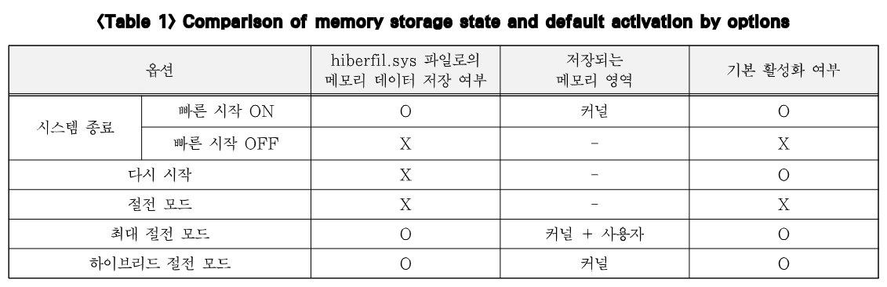
최대 절전모드 파일(HIBERFIL.SYS)
hiberfil.sys 파일은 Windows 운영체제에서 사용되는 Hibernate 기능에 대한 파일로, 시스템의 현재 상태를 저장함
방수민 외 7명. (2021). Windows 10 내의 hiberfil.sys 파일에 대한 포렌식 활용 방안. 디지털포렌식연구, 15(1), 125-136.

Slide 9

윈도우 레지스트리
레지스트리
- 설정파일을 위한 데이터베이스
- 사용자와 시스템 구성의 설정을 관리
- 레지스트리를 이용하여
검색어, 실행된 프로그램, 설치된 프로그램, 웹 주소, 최근 실행한 파일 등을 찾아낼 수 있음

Slide 10
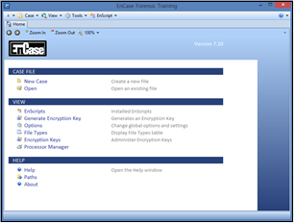

윈도우 레지스트리
EnCase 실행화면
FTK
http://forensic.korea.ac.kr/DFWIKI/index.php/EnCase
https://en.wikipedia.org/wiki/Forensic_Toolkit

Slide 11

프린터 스풀링
프린터 스풀링(Printer Spooling)
- (PC에서 프린트를 진행할 경우)
PC 내 임시파일 형태로 프린트와 관련된 데이터를 저장하고 이를 프린터기에 전송함
- 데이터는 .SHD, .SPL 형태로 저장되며, 이들을 스풀 파일(Spool File)이라고 부름

Slide 12
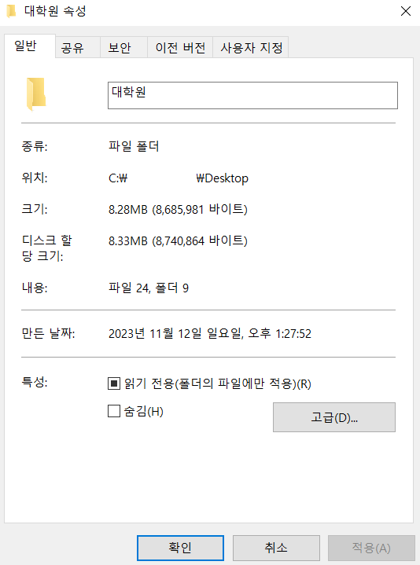

메타데이터
메타데이터
- 데이터를 설명해주는 데이터
(ex: 사진의 메타데이터 – 찍은 시간, 이미지 크기, 파일 크기 등)
- 만든 날짜, 수정된 날짜, 액세스한 날짜 등의 정보를 가지고 있음

Slide 13

썸네일 캐시
썸네일(thumbnail)
- 컴퓨터에 있는 사진을 좀 더 쉽게 볼 수 있도록 미리보기 형태로 사진을 작게 만든 것
- 썸네일 파일은 사용자가 “미리보기”를 윈도우 탐색기에서 선택하면 윈도우가 자동으로 생성함
- 윈도우 버전에 따라 thumbds.db 혹은 thumbcache.db 라는 이름으로 파일을 생성함
- 썸네일 파일의 존재 자체가 시스템에서 특정 시점에 사진이 존재했다는 것을 보여줌

Slide 14

복원 지점과 섀도우 복사
복원 지점
- 정상적으로 동작하던 컴퓨터에 미리 복원 지점을 생성하여
오류가 생겼을 때, 문제 발생 이전으로 복원하는 기능
- 복원 지점의 생성 시기를 이용하여
특정 데이터가 시스템에 언제부터 존재하였는지를 판단할 수 있음

Slide 15

복원 지점과 섀도우 복사
섀도우(shadow) 복사
- 복원 지점의 소스 데이터
- 섀도우 파일을 사용하여 특정 파일이 시간 경과에 따라 어떻게 변화하였는지 증명할 수 있음

Slide 16


링크 파일
링크 파일
- 연결로 지정된 파일 및 디렉터리에 접근하여 읽고 쓰는 프로그램
(ex: 바로가기)
- 링크 파일 자체에도 날짜와 시간 정보가 저장되어 있음

Slide 17

Q&A

